Slide 1
Մեր գյուղի ավանդույթները
Առարկան`գրականություն
Դասարան`8-րդ
Ուսուցիչ`Անահիտ Պապյան

Slide 2
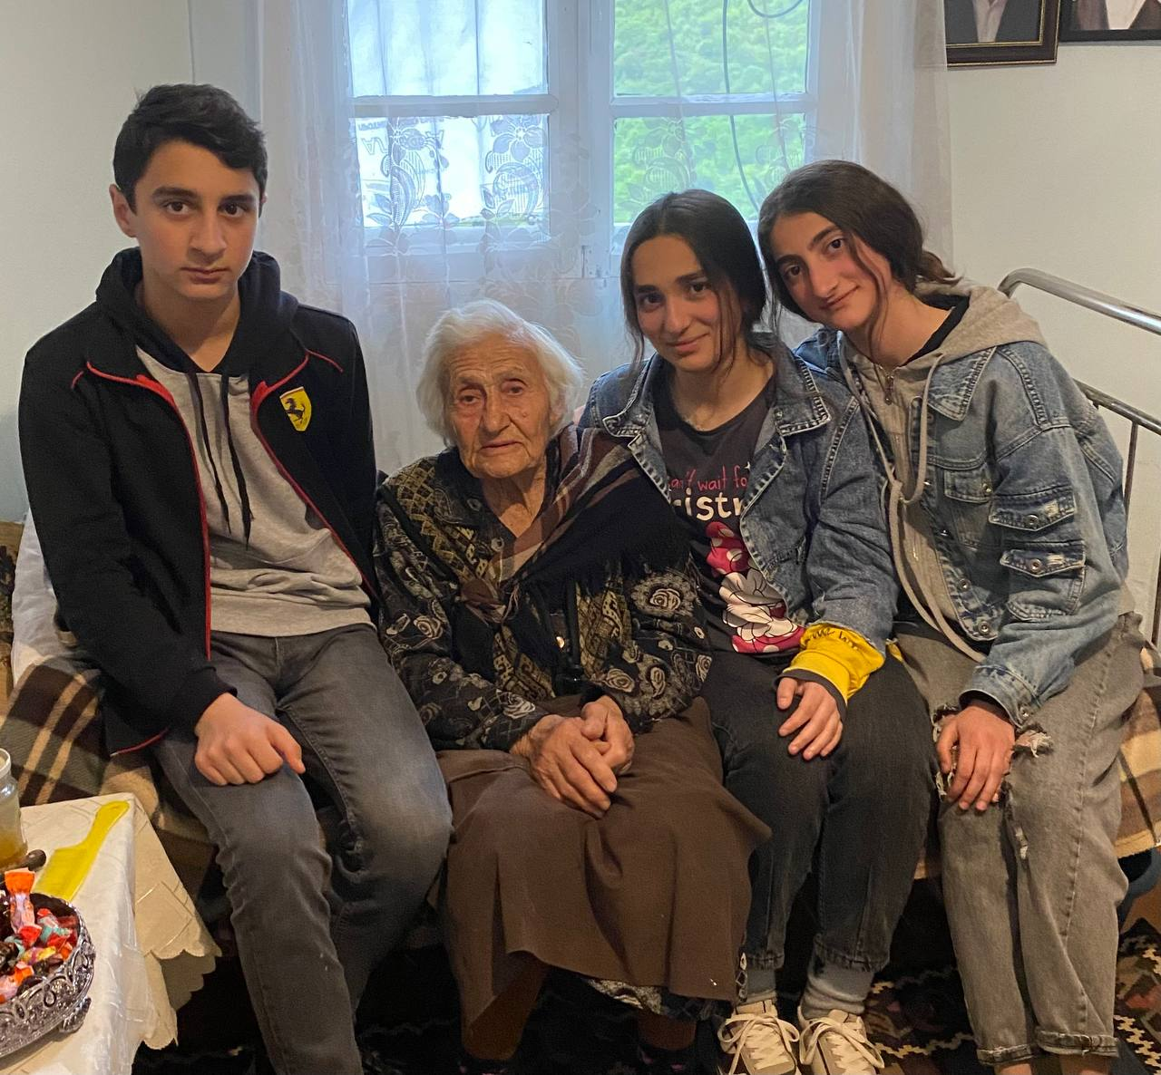
Նպատակը
Ուսումնասիրել Արճիս գյուղի
ավանդույթները,բացահայտել,թե
երբ են գործածել հետևյալ ավանդույթ-
ները,ինչպես են պահպանվել և արդ-
յոք դեռ կան:
Աշակերտների միջոցով,մեծահասակ-
ների օգնությամբ հավաքագրել տեղե-
կություն,թե ինչ դեր են ունեցել մեր
գյուղի հասարակության փոխհարա-
բերության և յուրաքանչյուր ընտանի-
քի հայեցի դաստիարակության մեջ:

Slide 3
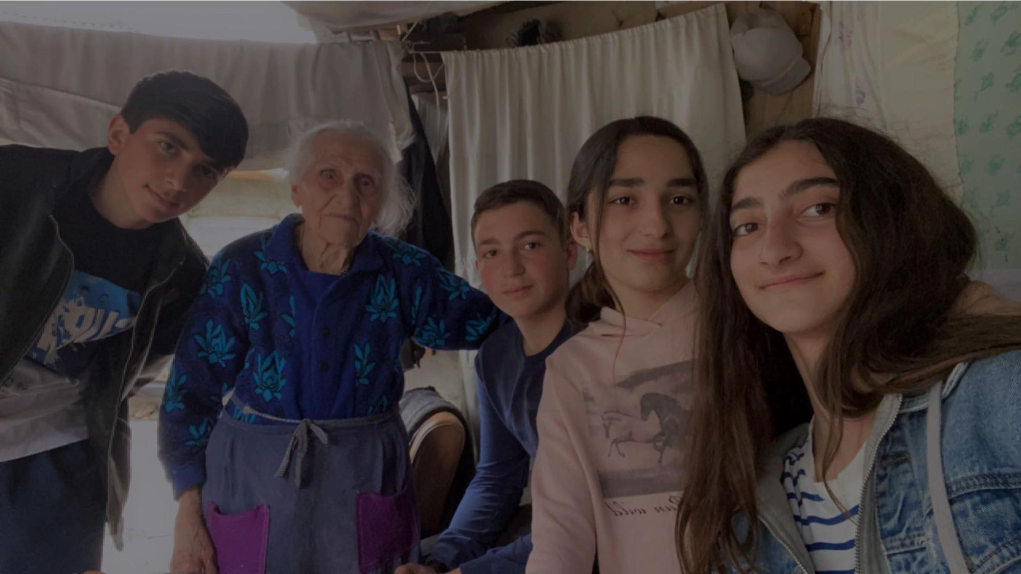
ՆԱԽԱԳԾԻ ԸՆԹԱՑԻԿ ԱՇԽԱՏԱՆՔՆԵՐԻՑ` ՀՅՈՒՐ ԳՅՈՒՂԻ ԱՄԵՆԱՏԱՐԵՑ ԲՆԱԿՉԻՆ` մարուս տատիկին:

Slide 4
Լսենք և տեսնենք մեր գյուղի ավանդույթներից:

Slide 10
Վերջնարդյունք
Ներկայացնել յուրաքանչյուրի ակտիվ,
պատասխանատվությամբ լի աշխատանքը:
Տեղեկատվությունը հավաքագրել,համակարգել:
Տրամադրված ժամանակը օգտագործել `
կազմակերպելով թիմային հզոր աշխատանք:
Ձևավորել հետաքրքրություն,պատասխանատվու-
թյուն աշխատանքի նկատմամբ:
Ճանաչել և պահպանել համայնքը արժևորող
բարքերը:

Slide 11
Շնորհակալություն դիտելու համար:
Սպասում ենք ձեր դրական կարծիքներին:
Վերջ

